Slide 1
Публичный годовой отчет Воронежского регионального отделения ООДО «Лига юных журналистов»
за 2020 г., 2020-2021 учебный год

Slide 2
Елена Суреновна Тимофеева
Председатель Воронежского регионального отделения ООДО «Лига юных журналистов»
Окончила факультет журналистики ВГУ
17 лет работает в сфере молодёжных медиа, преподаёт курс «Основы журналистики» старшеклассникам, желающим связать своё будущее с этой профессией
Редактор интернет-издания «Агентство молодёжных новостей «Ворон и ёж» (Дом журналистов)
Руководитель творческого объединения «Телерепортёр», редактор паблика интернет-журнала «Наше измерение» (МБУДО Дворец творчества детей и молодёжи)
Участник различных проектов в сфере образования и молодёжных медиа
Координатор городского конкурса молодёжного экранного творчества «Мир в объективе»
Член жюри областного конкурса школьных и студенческих СМИ «Репортёр»

Slide 3
Наша команда
Елена Тимофеева – редактор интернет-издания «Ворон и ёж». Руководитель творческого объединения «Телерепортёр»
Софья Квасова – заместитель редактора, медиаволонтёр
Пишущие журналисты, иллюстраторы, фотографы
Результат: сайт , дающий возможность публиковаться, различные мероприятия

Slide 4
Миссия
Рассказывать о том, что творится вокруг
Говорить с людьми и слышать их
Учить и учиться
Не забывать об этике
Быть ответственными
Познавать этот мир наравне с аудиторией
Наблюдать, творить, изменять мир к лучшему

Slide 5
27
2277
ЮНЫХ ЖУРНАЛИСТОВ В 2020 ГОДУ
ЧИТАТЕЛЕЙ В 2020 ГОДУ
217 публикаций

Slide 6
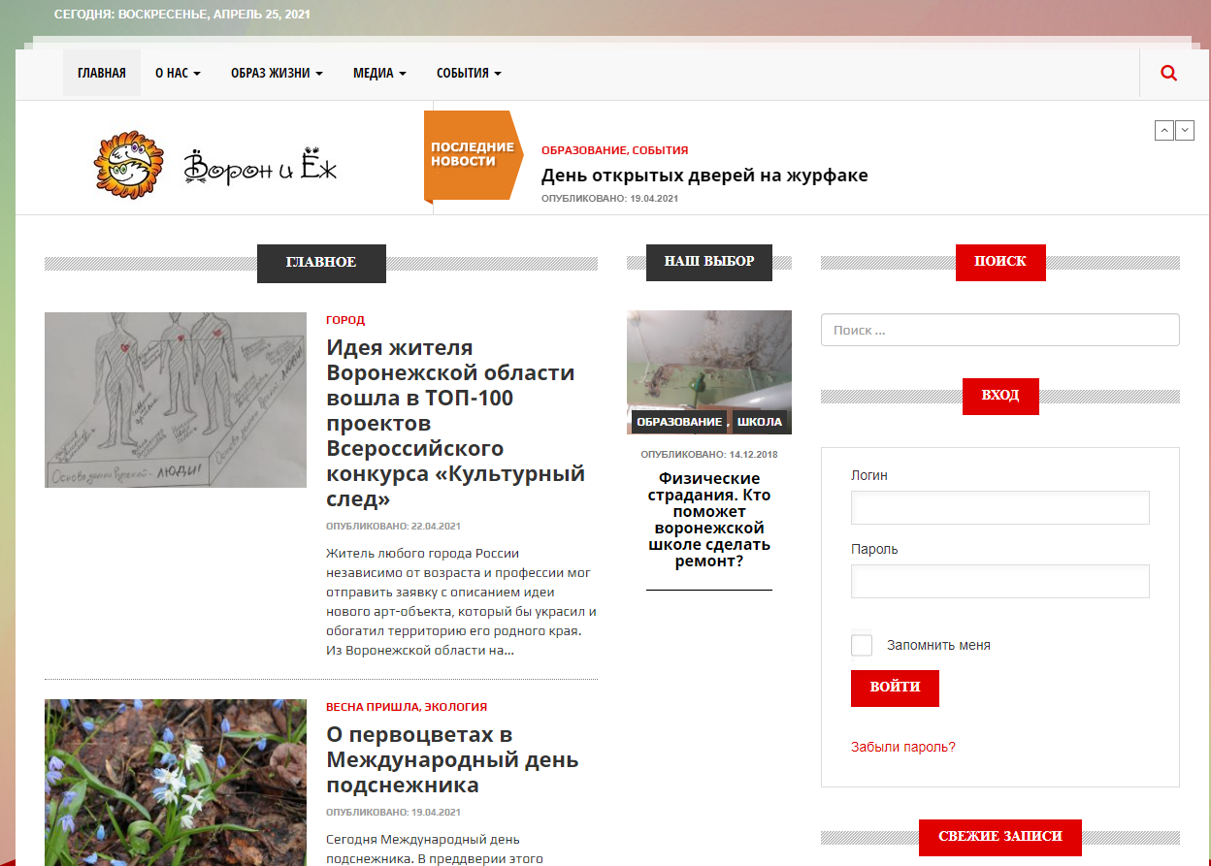
Информационные площадки
https://vk.com/voron_ezh
http://ve36.ru/
https://vk.com/nashe_izmerenie

Slide 7
Наша медиаточка

Slide 8
Ключевые мероприятия в 2020 году
Объединение молодёжного интернет-издаания «Ворон и ёж» с ТО «Телерепортёр» и с интернет-журналом «Наше измерение»
Участие в региональном конкурсе школьной и студенческой прессы «Репортёр - 2020» «Репортёр- 2021»
Выживание в условиях дистанционной работы: проведение учебных занятий, участие в мероприятиях (онлайн-формат), работа над контентом (поиск инфоповодов, а за отсутствием таковых - поиск нестандартных решений для создания контента)
«Взгляд в медиабудущее»
Информационная поддержка и сотрудничество с различными фестивалями, организация и участие в различных мастер-классах , семинарах, творческих встречах
Участие в региональной конференции Научного общества учащихся в ВГУ (дипломы 1,2,3 степеней)
Традиционное участие в онлайн-проекте «Эстафета» (в рамках регионального фестиваля «Репортёр»)

Slide 9
Мероприятие 1
Союз двух творческих объединений: «Молодёжного интернет-издания «Ворон и ёж» и творческого объединения «Телерепортёр» (интернет-журнал «Наше измерение»). С 2018 года руководитель один – объединения два. Решили всё-таки произвести на свет нечто одно и общее. Нас стало больше – качество лучше!

Slide 10
Мероприятие 2
Ежегодно наши объединения участвуют во всероссийском конкурсе школьных и молодёжных медиа «Репортёр». Итоги за 2021 год (подведены в марте). Поздравляем всех наших авторов: Соню Цыганкову ("ДИСТАНЦИОННОЕ ОБУЧЕНИЕ ИЛИ УЧЕБНАЯ ДИСТАНЦИЯ?" https://vk.com/voron_ezh?w=wall-5260821_18181 — 2 место; "ПИСЬМО, ВИДЕВШЕЕ ВОЙНУ И МИР", https://vk.com/voron_ezh?w=wall-5260821_18217 — 1 место), Арину Размустову ("МЫ ПРОСТО ПОКАЗЫВАЕМ, ЧТО НА СЦЕНЕ ВСЕ МОГУТ БЫТЬ РАВНЫ" https://vk.com/voron_ezh?w=wall-5260821_18406 — 1 место); Евгению Руссову ("ВАЖНОЕ КАЧЕСТВО УЧИТЕЛЯ — НЕ ЗАБЫВАТЬ, ЧТО ОН БЫЛ РЕБЁНКОМ" https://vk.com/voron_ezh?w=wall-5260821_18503 — 1 место) Соню Меланьину (ФОТОРЕПОРТАЖ "КАВКАЗ" https://vk.com/voron_ezh?w=wall-5260821_18529 — 1 место , "ХОРОШАЯ КОМПАНИЯ В ХОРОШЕМ ГОРОДЕ — ЯРКИЙ ШТРИХ ЛЕТА" https://vk.com/voron_ezh?w=wall-5260821_18422 — 2 место); Софью Дунаеву ("ДОНСКОЙ РУБЕЖ. ГРЕМЯЧЬЕ" — ОТРАЖЕНИЕ ВЕЛИКОЙ ОТЕЧЕСТВЕННОЙ" https://vk.com/voron_ezh?w=wall-5260821_18469 — 2 место); Алю Солопову ("ЭТОТ БОЛЬШОЙ ЭКСПЕРИМЕНТ (Ученики и учителя о дистанционном обучении)" https://vk.com/voron_ezh?w=wall-5260821_18188 - 1 место); Лилию Дмитриеву ("ВРАЧ С РОЗОВЫМИ ВОЛОСАМИ — КРУТО?" https://vk.com/voron_ezh?w=wall-5260821_18522 - спецприз от ВРОДО "ИСКРА"); Лену Казарцевeу (ФОТОИСТОРИЯ "ПЕРЕД ГРОЗОЙ" https://vk.com/mne_ochen_lenn?w=wall-190630849_88 — 2 место); Илью Красникова ("ПЕРВЫЕ ДНИ ЯНВАРЯ: НАБЛЮДЕНИЯ И ВПЕЧАТЛЕНИЯ" https://vk.com/voron_ezh?w=wall-5260821_18498 — 2 место).
Также мы заняли уже традиционно объединённым составом с творческим объединением "ТЕЛЕРЕПОРТЁР" 1 МЕСТО в проекте-эстафете "ИЗМЕНЕНИЯ В МИРЕ - ИЗМЕНЕНИЯ В НАС" и 1 МЕСТО в номинации "Лучшее интернет-СМИ"!
Итоги за 2020 год смотри по ссылке: https://vk.com/voron_ezh?w=wall-5260821_18226

Slide 11
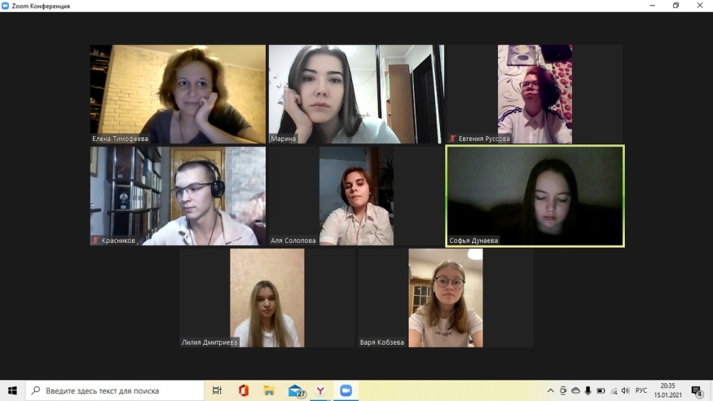
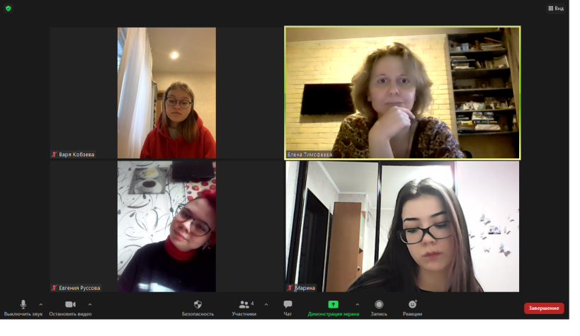
Мероприятие 3
Раньше вживую
Было трудно. Но мы справились!!!
Семинары, творческие встречи в доме журналистов (первая половина 2020).
Онлайн-мероприятия.
Публикации на сайте и в паблике.
Открытый городской конкурс молодёжного экранного творчества «Мир в объективе» (ДТДиМ).
Сотрудничество с Областным домом журналистов, с ВРОДО «Искра», Фестивалем «Репортёр», Факультетом журналистики ВГУ
Сейчас онлайн… Надеемся на изменения

Slide 12
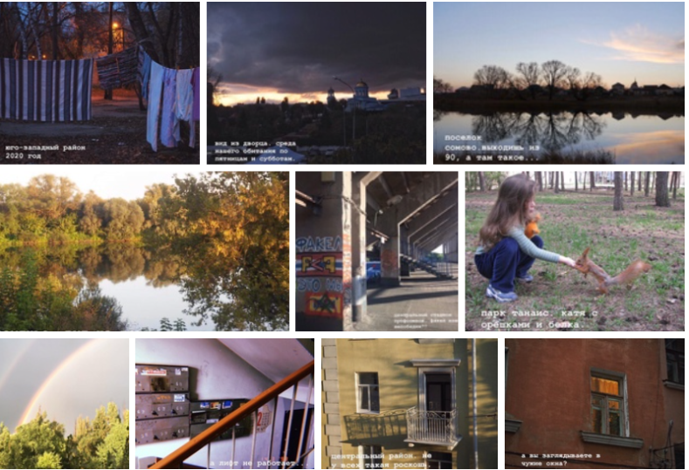
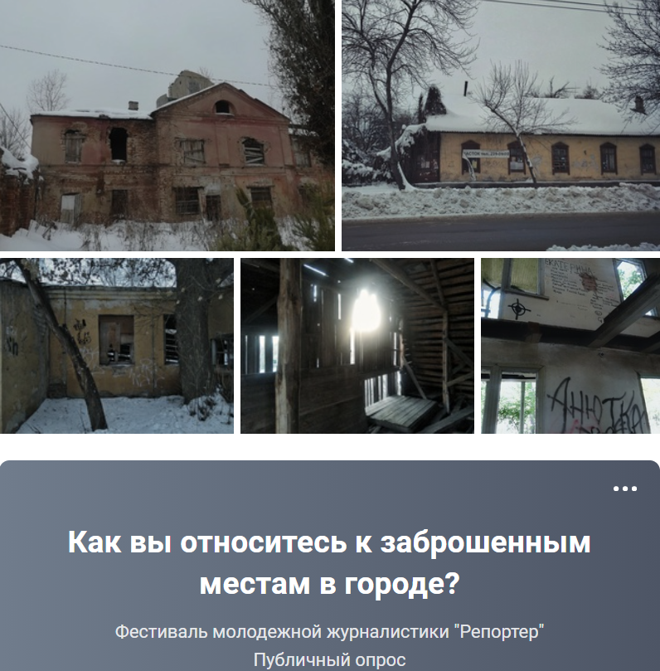
Мероприятие 4
Третий год подряд мы участвуем в медийном проекте «Эстафета», который проходит в онлайн-формате в рамках регионального фестиваля «Репортёр».
Суть проекта – наполнение контентом в течение нескольких дней паблика «Репортёр». Мы беседовали с интересными людьми, обращали внимание на проблемы молодёжи и города, проводили опросы, делились просто интересными историями.
«Репортёр» https://vk.com/reporter_iscra
Наши работы вы можете найти по хэштегам на просторах паблика:
#Репортёр2020_Телерепортёр_ВоронЁж
(2022 год – 2 место)
#Репортер2021_Телерепортёр_ВоронЁж
(2021 год – 1 место )

Slide 13
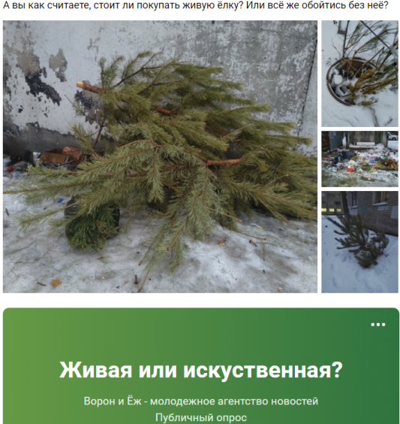
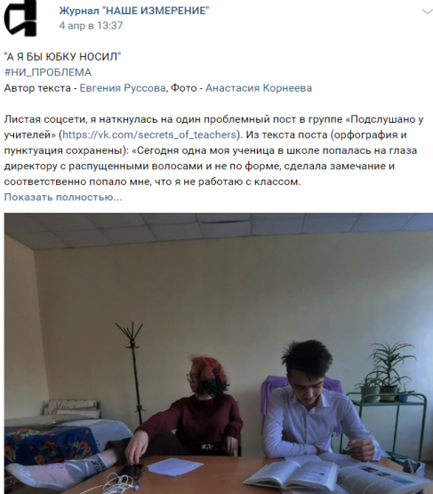
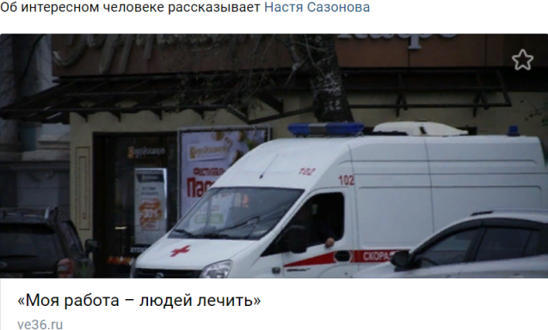
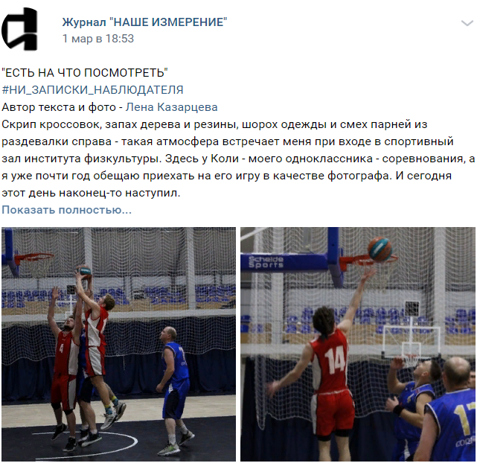
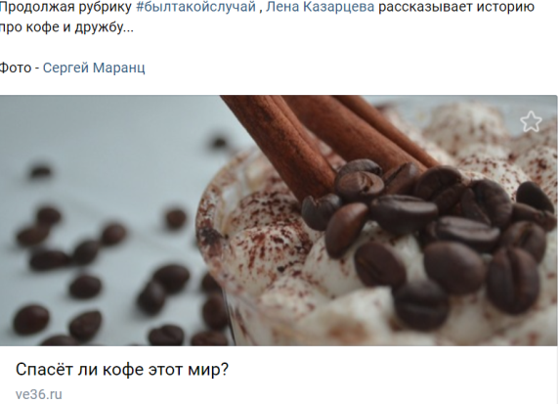
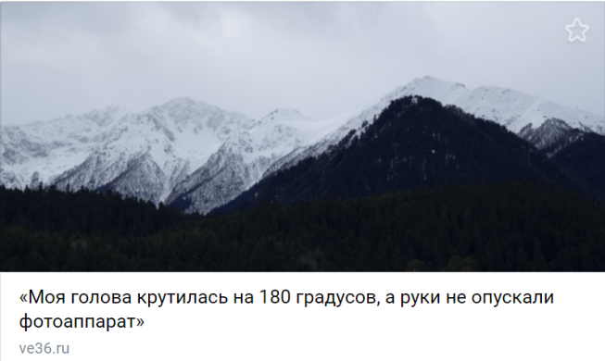
Мероприятие 5
Наверное, каждый из нас столкнулся в начале пандемии с такой проблемой, как отсутствие инфоповодов для написания материалов. Мы – не исключение. Искали выходы и нашли!.. За это время на учебных занятиях, которые проходили на платформе Zoom были придуманы новые рубрики, не требующие оперативности, но вместе с тем актуальные и общественно значимые.
#былтакой_случай (интересные истории, освещённые в жанре репортаж)
#Летние истории (да-да – не ошиблись – трэвл-журналистика)
#Проблемный_материал (говорим о проблемах современной молодёжи и общества)
#Пртрет_современника (беседуем со сверстниками, просто с интересными людьми)
#Записки_наблюдателя (о том, что видим вокруг себя)
#Монолог _вещи (оказывается предметы тоже могут говорить, а воображение нас учит их языку)
#Мысли_вслух (всё о чём думаешь и хочешь рассказать – сюда!)

Slide 14
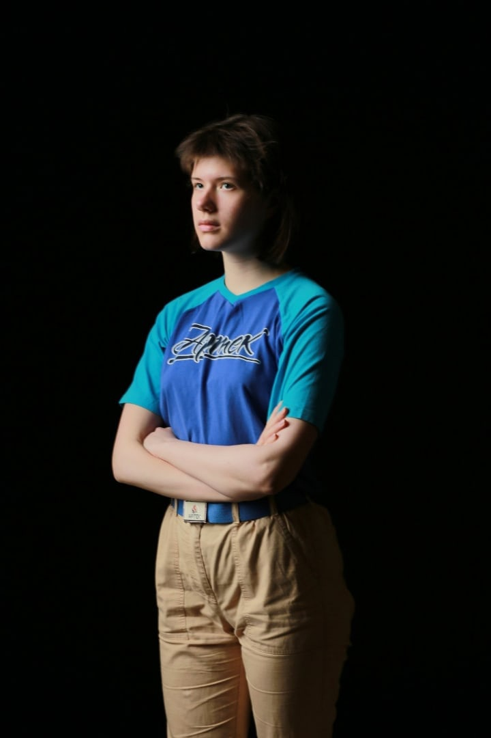
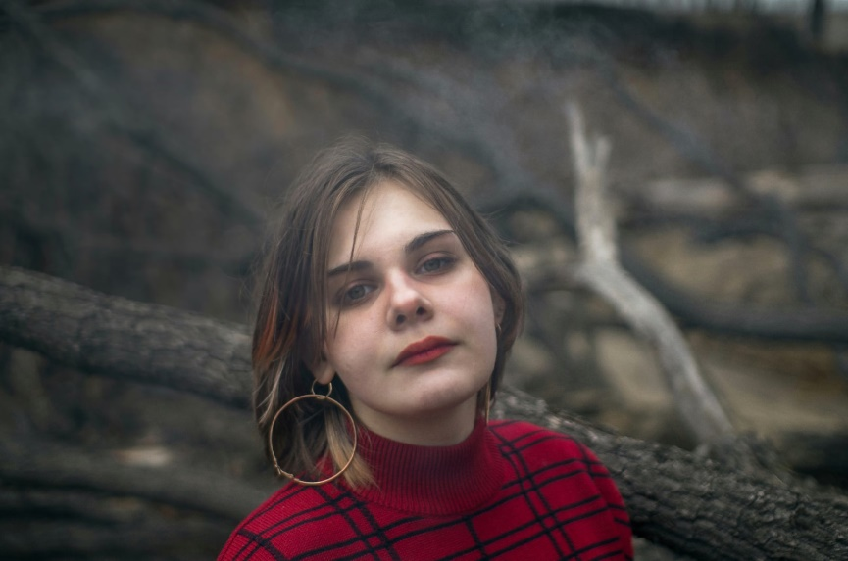
Мероприятие 5
Принимали индивидуальное участие в конкурсе «Взгляд в медиабудущее»!..
Три участницы дошли до финала!
Один участник стал победителем, набрав большее количество баллов, и был награждён путёвкой в МДЦ «Артек» на медиасмену в 2020 году.

Slide 15
Наши партнёры
Фестиваль школьных и молодёжных медиа «РЕПОРТЁР»
ВРОДО «ИСКРА»
Факультет журналистики ВГУ
Дворец творчества детей и молодёжи
Областной дом журналистов
РИА Воронеж

Slide 16
Наши выпускники 2020
Диана Доругина учится в ВГУ на факультете журналистики
Яна Миронова поступила в ВГУ на факультет филологии (отделение «Издательское дело»), по совместительству корреспондент факультетской газеты «Филин»
Сергей Маранц – человек, который обеспечивал (и продолжает это делать) нас фотоматериалами!
студент ВБМК, фотограф, курьер
Мария Панасенко - студентка филологического факультета ВГУ (отделение «Издательское дело», исполнительный редактор факультетской газеты «Филин»)

Slide 17
Вступай в Воронежское отделение отделение ЛЮЖ!
Изучение теоретических основ журналистики
Изучение жанров журналистики/написание текстов в различных жанрах
Публикации
Подготовка к вступительным испытаниям (факультет журналистики)
Интересные встречи, семинары, конкурсы/фестивали, мастер-классы

Slide 18
Как вступить в Воронежское отделение ЛЮЖ?
Звоните, пишите Елене Суреновне Тимофеевой https://vk.com/id177216898
voron_yozh@mail.ru
+7 950 760 04 20
Ссылки: https://vk.com/voron_ezh
https://vk.com/nashe_izmerenie
http://ve36.ru/

